Slide 1
Projeto III – Introdução à modelagem de Big Data
Classificação de essencialidade gênica em organismos modelo
Iara Souza

Slide 2

Introdução
Dogma central da biologia
Genes
Função

Slide 3
Genes essenciais
Alteração deletéria
Genes essenciais
Morte do organismo
Alteração deletéria
Genes não-essenciais
Viabilidade do organismo

Slide 4
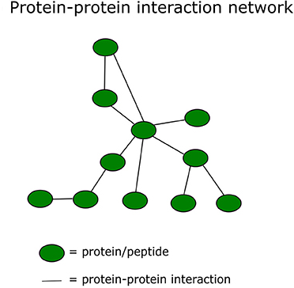
Genes essenciais
Genes essenciais são, em geral:
Mais antigos;
Interagem mais com outros genes;
Participam de funções cruciais na célula

Slide 5
Objetivo
Classificar os genes de dois organismos modelo (camundongo e levedura) em essenciais ou não-essenciais com base em dados evolutivos e de propriedades de redes biológicas.

Slide 6
Coleta de dados
A obtenção dos dados foi feita em múltiplas etapas:
1. Anotação funcional dos genes
2. Inferência das raízes evolutivas
3. Construção das redes de interação proteína-proteína para cada organismo

Slide 7
Variáveis do conjunto de dados
ensembl_peptide_id: identificador da proteína (gene);
cog_id: identificador do grupo de ortólogos ao qual o gene pertence;
Root: raiz evolutiva inferida. Quanto maior, mais antigo;
Dscore: escore de consistência para a inferência da raiz;
Pvalue e AdjPvalue: p-valor e p-valor ajustado para a inferência da raiz evolutiva;
abundance: medida de abundância dos grupos de ortólogos;
diversity: medida de diversidade dos grupos de ortólogos;
plasticity: índice de plasticidade evolutiva;
ancestry: ancestralidade do gene. Transformação da variável Root (escala de 0 - mais novo - a 1 - mais antigo);
btw: centralidade do nó na rede;
degree: grau do nó na rede.

Slide 8
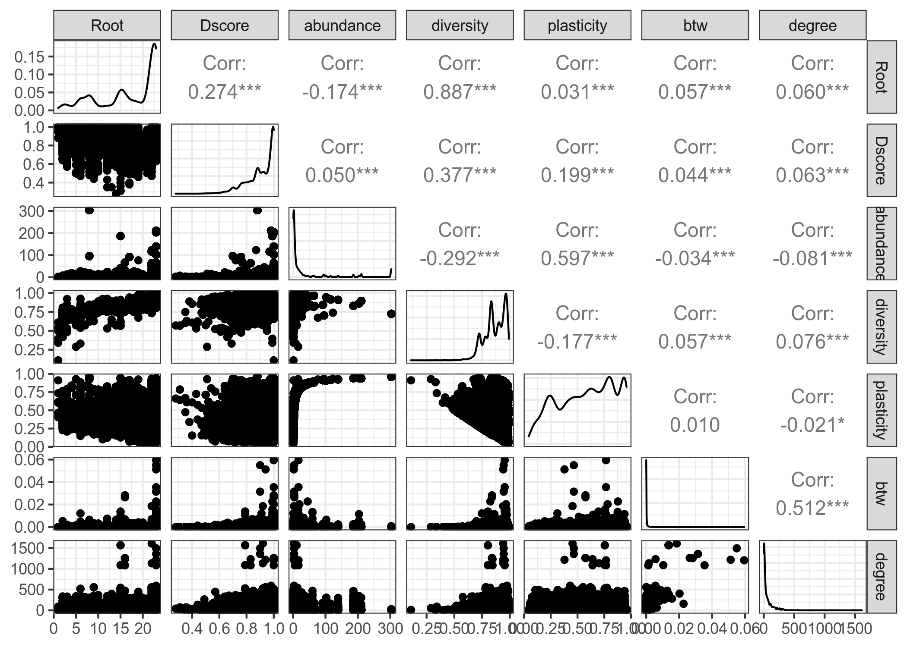
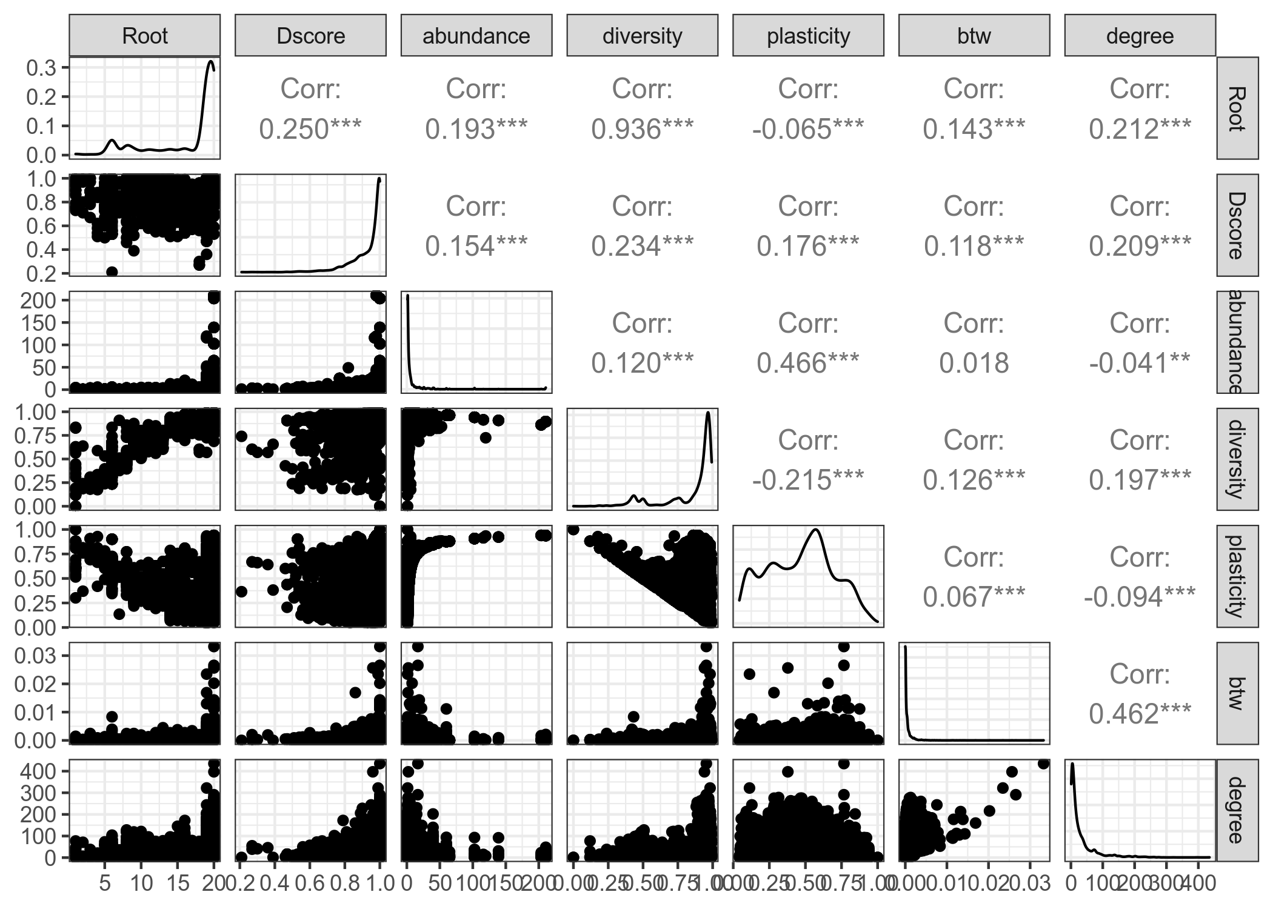
Análise exploratória
Camundongo
Levedura

Slide 9
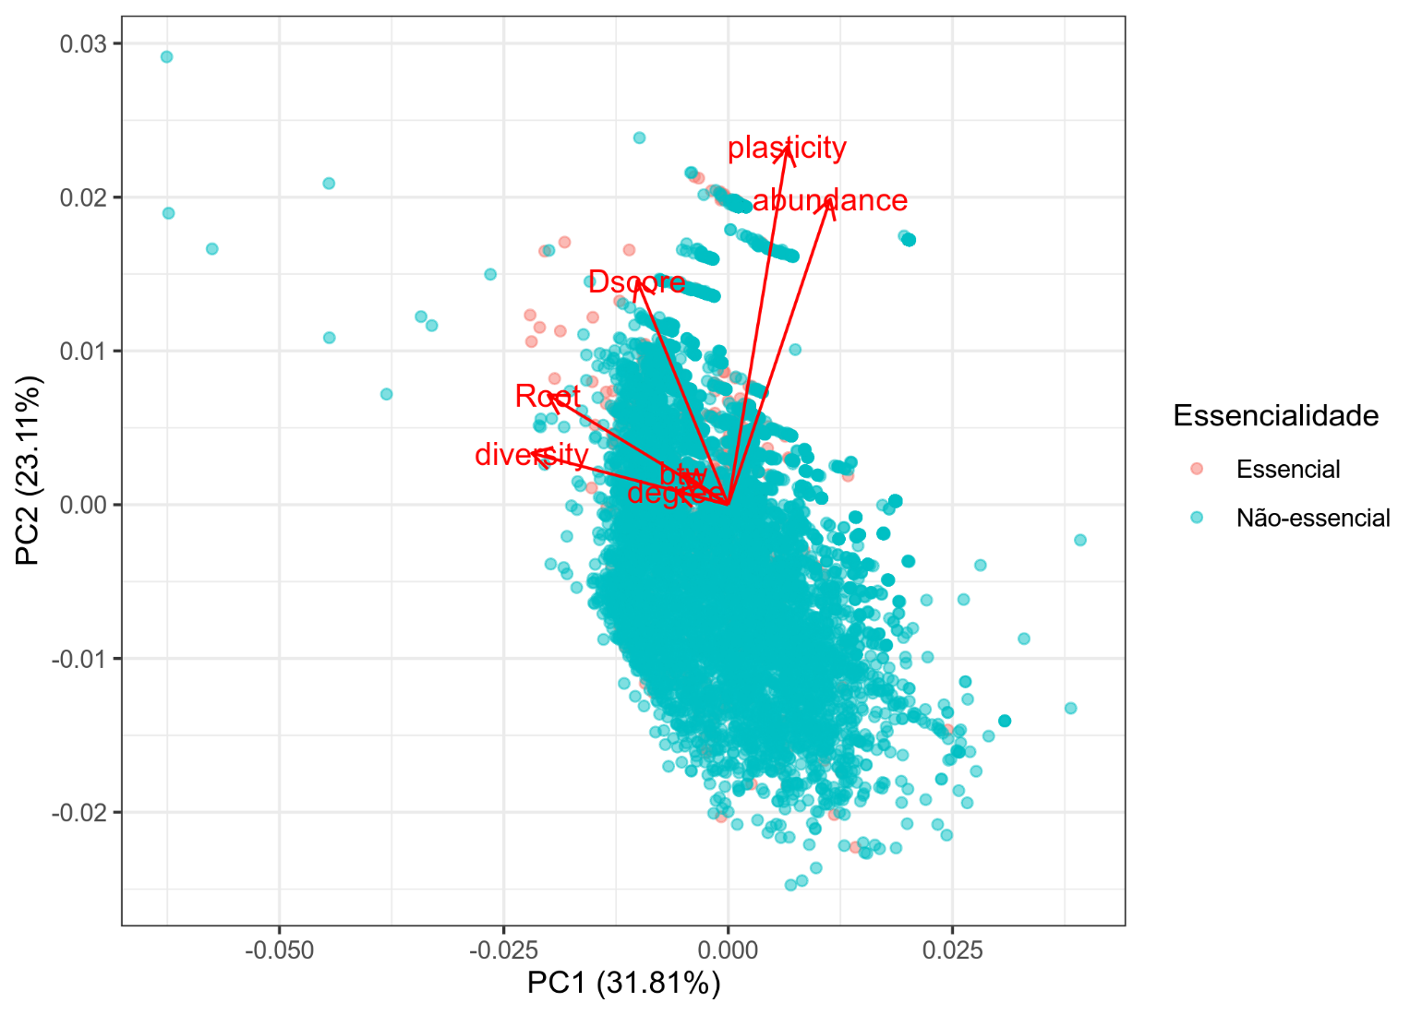
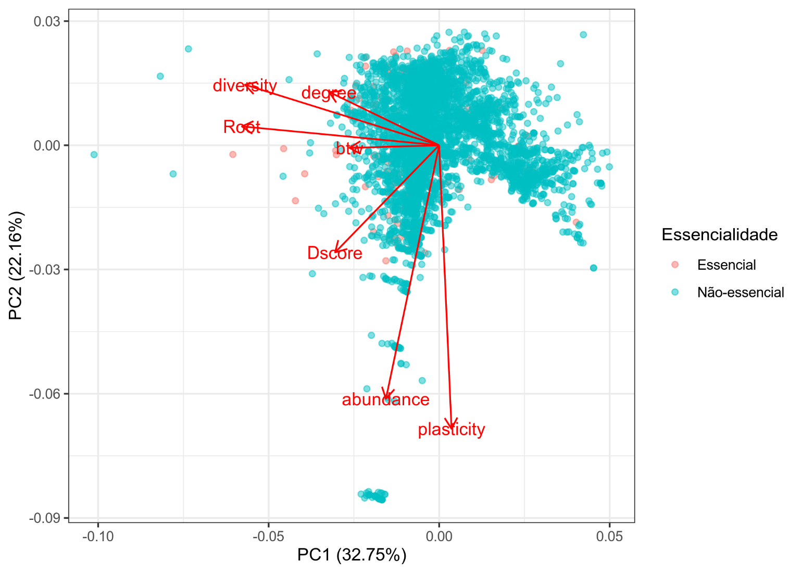
Análise exploratória
Camundongo
Levedura

Slide 10
Resultados – Algoritmos usados
Random Forest:
mtry: 10 níveis, de 1 a 10.
min_n: 5 níveis, de 10 a 50.
SVM polinomial:
cost: 10 níveis, de -10 a 10
degree: 2 níveis (1 e 3)
SVM radial:
cost: 10 níveis, de -10 a 10.
rbf_sigma: 5 níveis

Slide 11
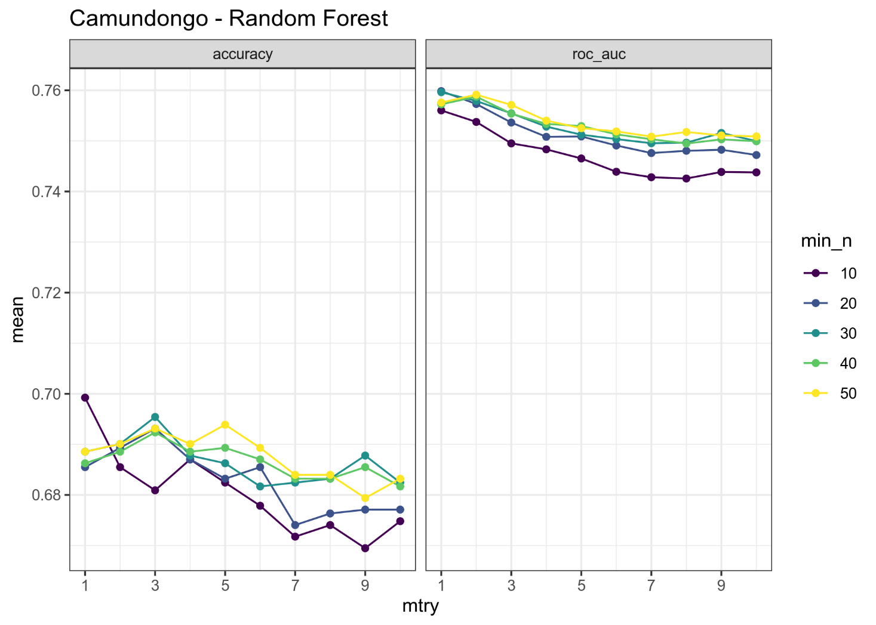
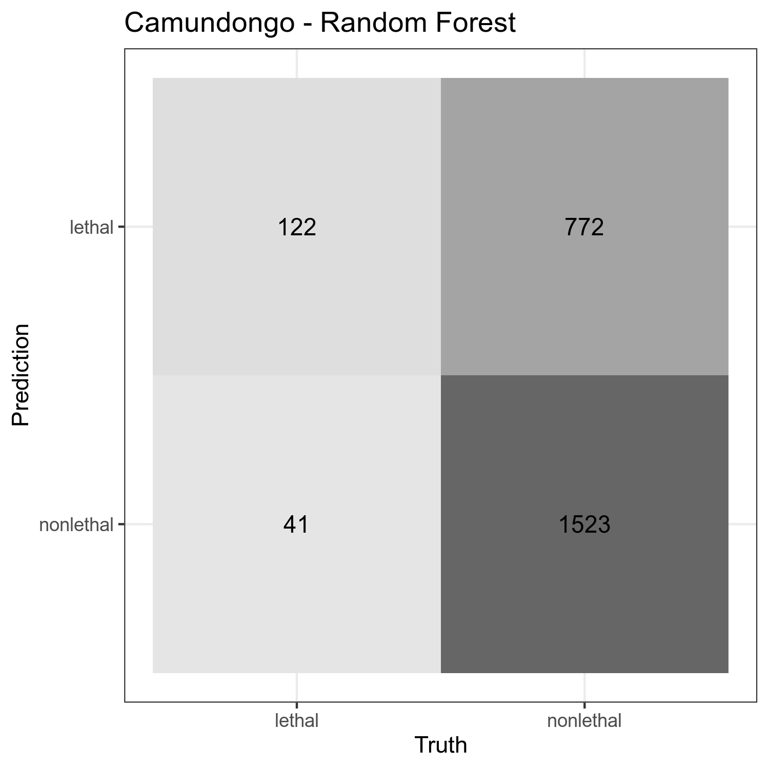
Resultados

Slide 12
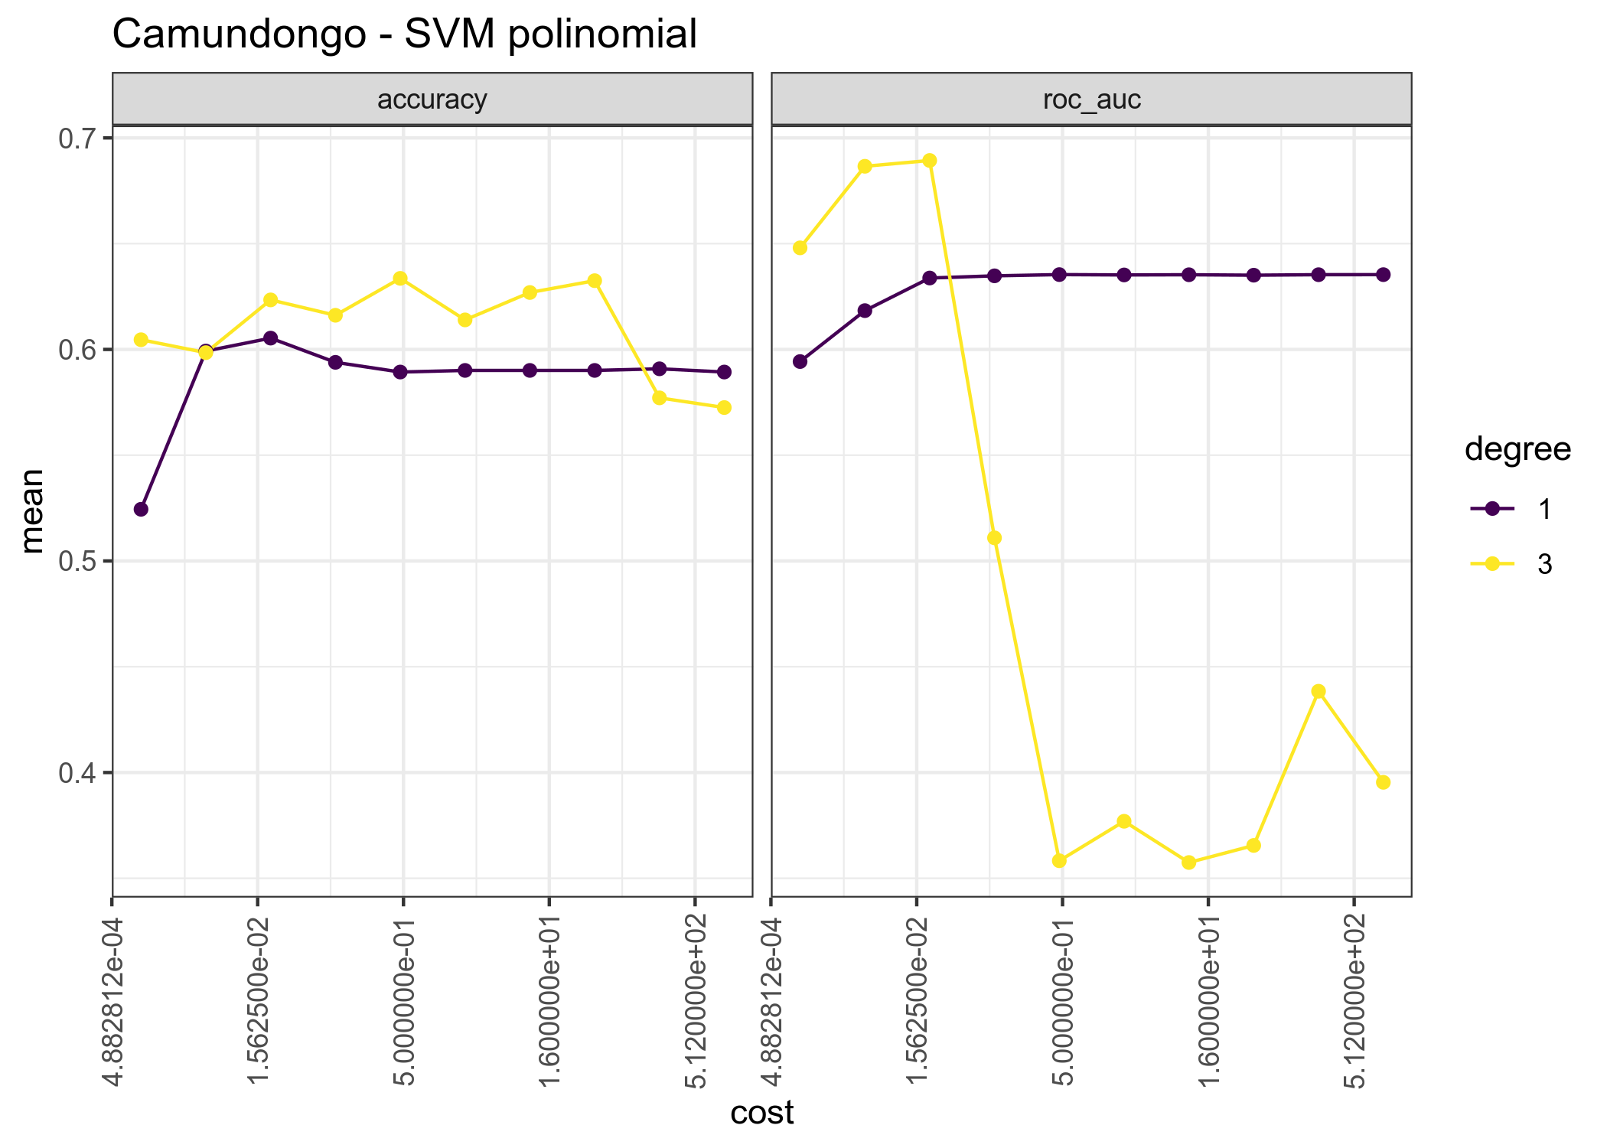
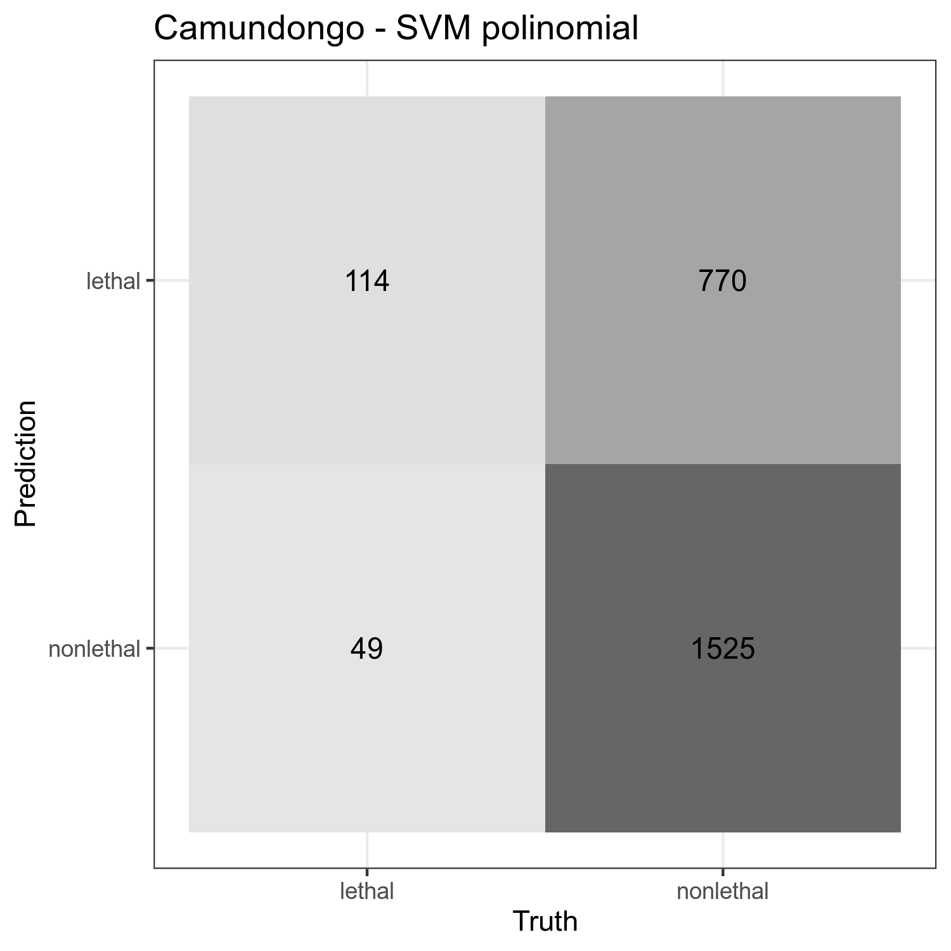
Resultados

Slide 13
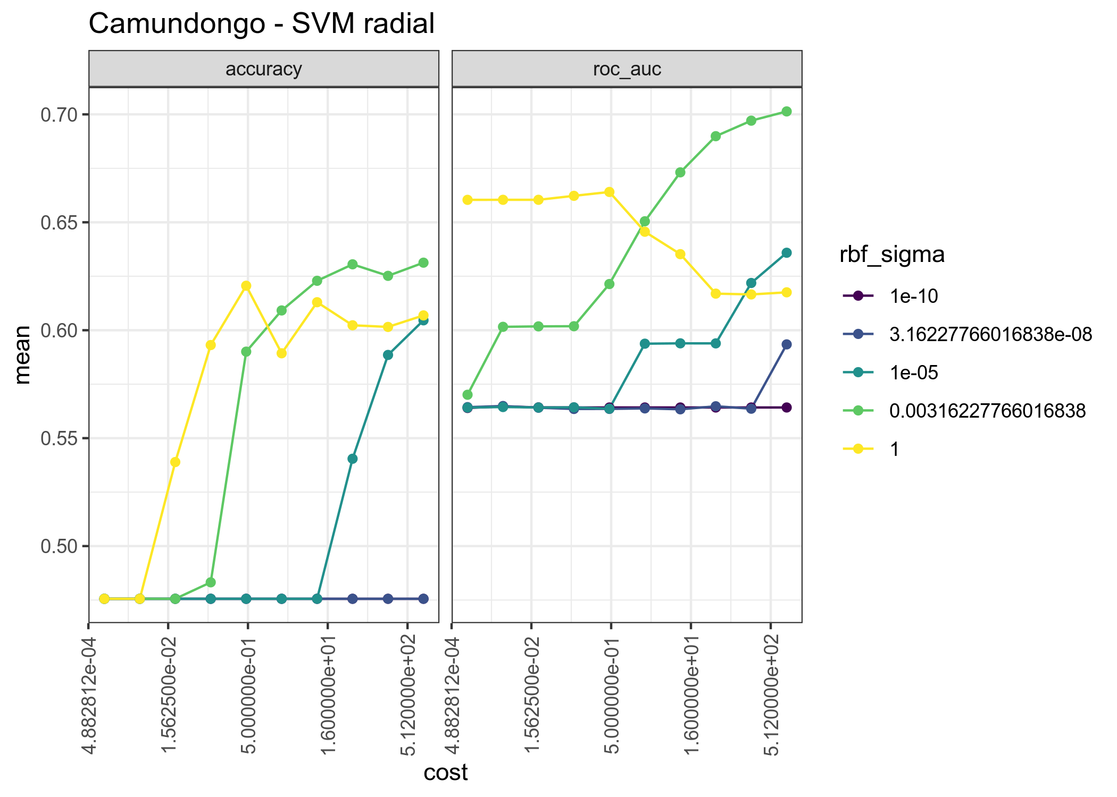
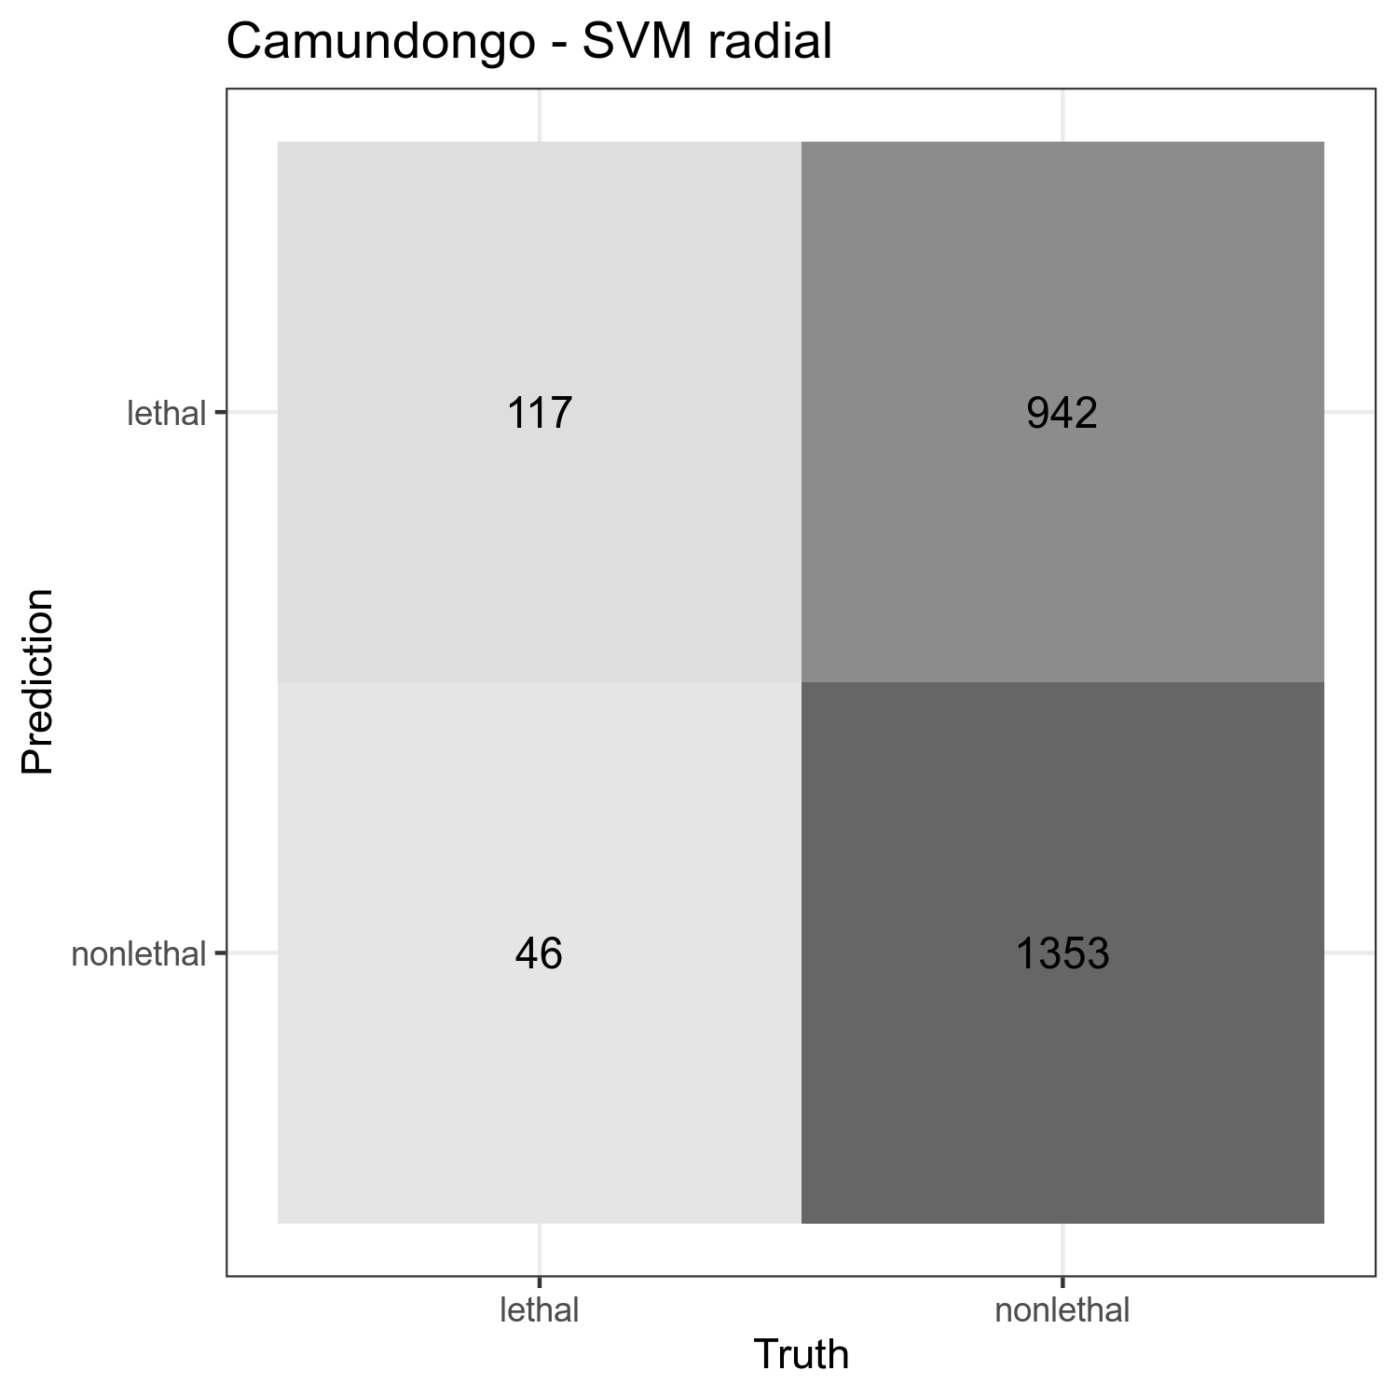
Resultados

Slide 14
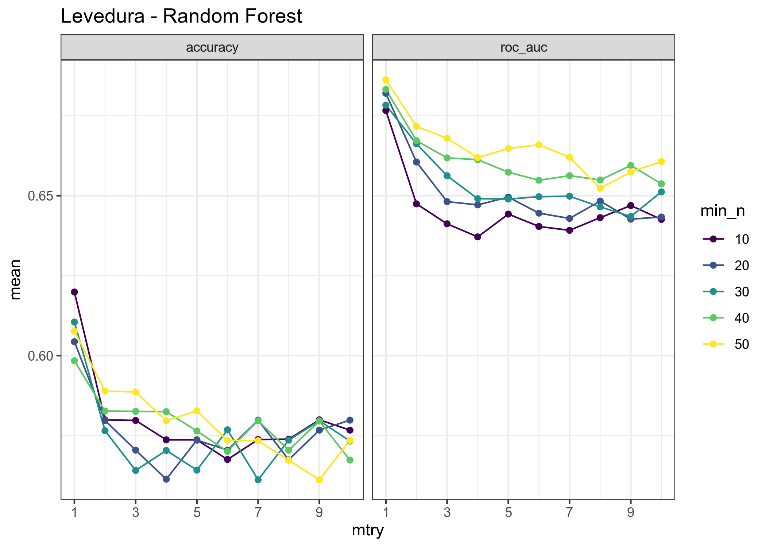
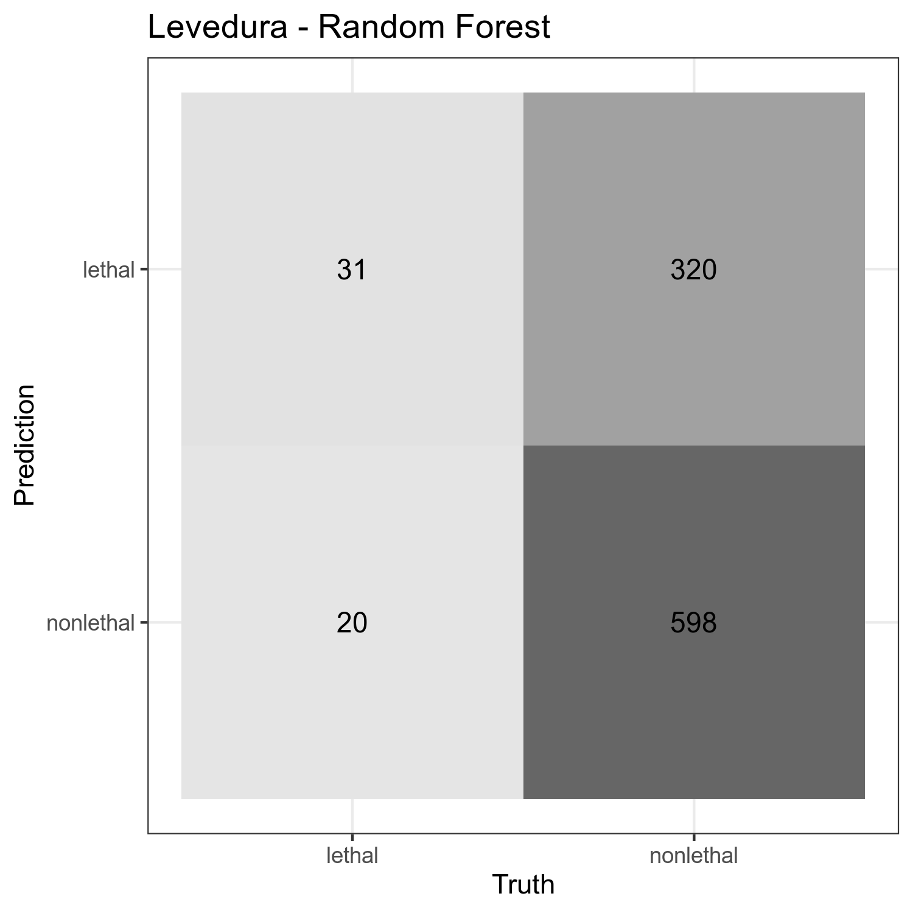
Resultados

Slide 15
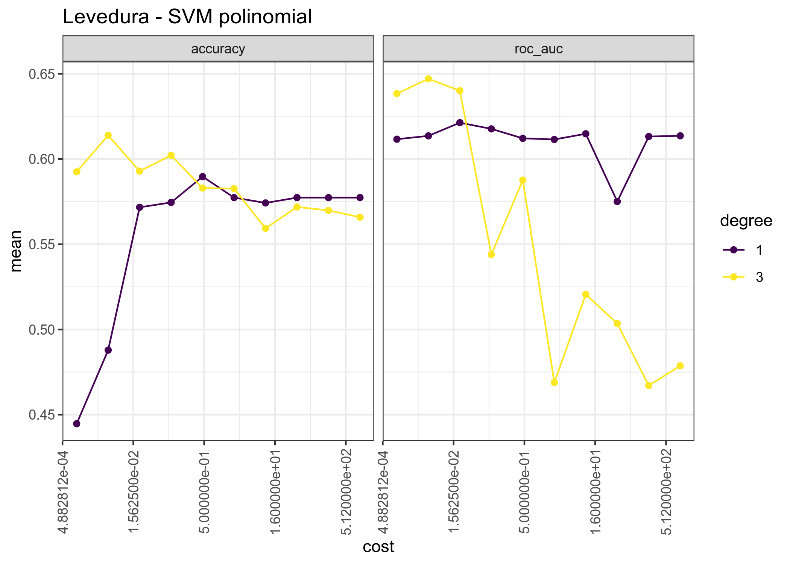

Resultados

Slide 16
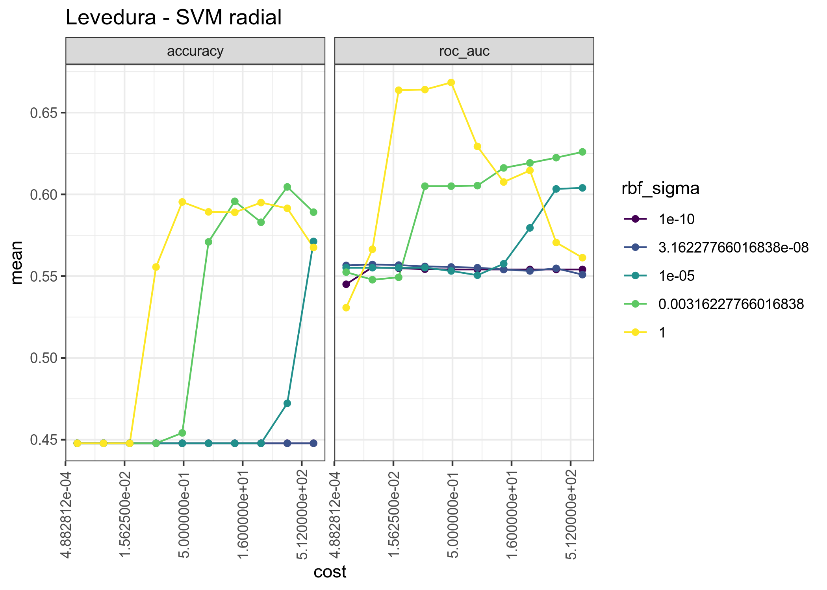

Resultados

Slide 17
Considerações finais
Nenhum dos algoritmos produziu um bom modelo;
Todos abaixo de 70% de acurácia;
Isto era esperado, devido a grande variabilidade das classes e ao fato de a essencialidade ser uma característica complexa;
Os modelos podem ser melhorados com mais variáveis preditoras

